Slide 1
كارگاه علمي كاربردي
بازنگري ساختار و سازمان
موضوع اين جلسه: برآورد نيروي انساني
تهیه کننده: احمدرضا هدایتی – کارشناس ارشد مدیریت
تابستان 1387

Slide 3
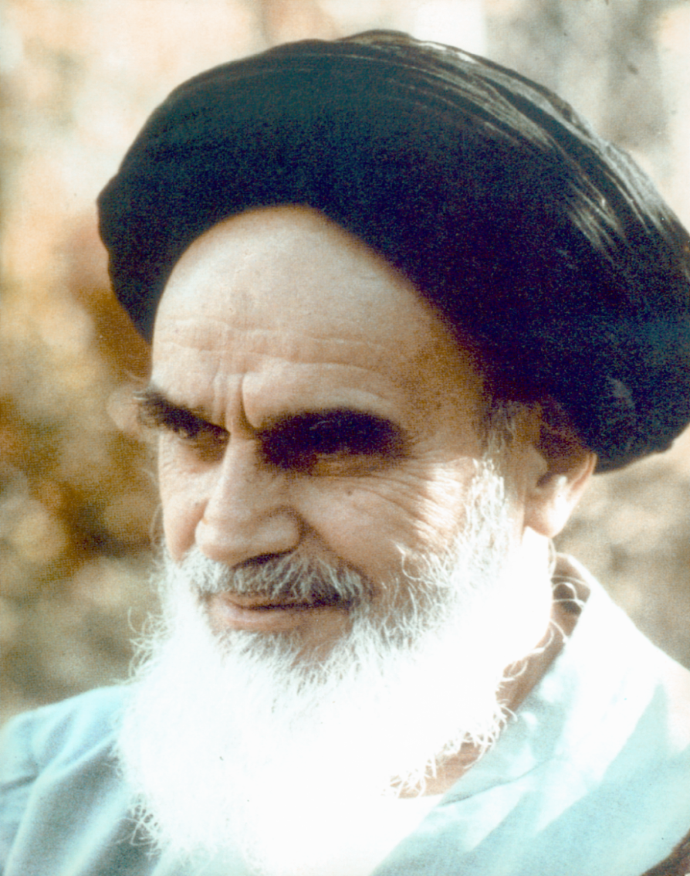
یک جمعیتی هر چه افرادش زیاد باشد، اگر این جمعیت با هم منسجم نشوند، یک نحو وحـدت پیدا نکـــــنند آسیب بــر می دارند.
امام خمینی (ره)

Slide 4
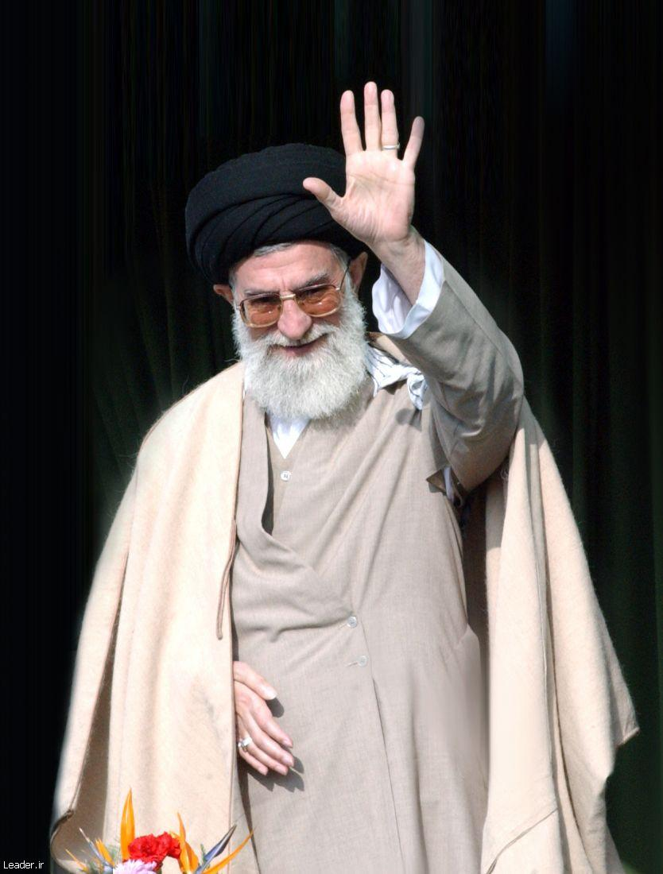
مقام معظم رهبري :

Slide 5
مقدم اساتید، مسپولین، مدیران، میهمانان
و سایر شرکت کتتدگان محترم را گرامی می داریم

Slide 6
فهرست مطالب:
1- چگونگي برآورد نيروي انساني
2- سقف نيروي انساني تخصيصي به رده‌ها
3- جدول توزيع رتبه‌ها یا جايگاه‌ها بطور تقريبي
4-- توزيع رتبه‌ها یا جايگاه‌هاي مديريتي
5- توضيحات ضروري
6- نمونه فرآيند كاري
7- مقايسه دو رويكرد فرآيند
8- روش بهبود سازماني

Slide 7
چگونگی برآورد نیروی انسانی:
الف- محاسبه نيروي انساني:
ابتدا بايد فلوچارت (روندنما) فرآيند انجام هر وظيفه با ذكر فعاليت‌هاي مربوطه در شرايط مختلف مستندسازي و مدت زمان اجراي هر فعاليت به‌طور نسبي برآورد شود.
در گام بعدي بايد زمان‌های مورد نياز براي انجام هر فعاليت از يك وظيفه با هم جمع و ميزان زمان مورد نياز وظيفه مورد نظر به‌طور نسبي مشخص شود.
در اين مرحله بايد به‌طور تقريبي و با توجه به تجارت قبلي و شرايط آتي، تعداد اجراي هر وظيفه در طول روز، هفته، ماه و سال محاسبه شود.
پس از اين مرحله با توجه به مدت زمان مورد نياز و تعداد انجام هر وظيفه، تعداد نيروي انساني مورد نياز براي انجام وظايف مذكور محاسبه و مشخص شود.

Slide 8
چگونگی برآورد نیروی انسانی:
توضيح:
اين فرآيند بايد براي تمام وظايف مورد نظر به تفكيك انجام شود.
در صورت محدوديت زمان در اختيار، محاسبه زمان اجراي هر وظيفه به‌طور تقريبي محاسبه شود.
براي ساير اقدامات جاري و فوق برنامه‌اي كه ممكن است در شرايط عادي يا بحراني مطرح و به رده واگذار شود، معادل 5% به تعداد نيروي انساني پيش‌بيني شده اضافه شود.
نسبت نیروی انسانی صف به ستاد 80 به 20 می باشد.

Slide 9
چگونگی برآورد نیروی انسانی:
ب- تخصيص سازمان نیروی انسانی:
براي تعیین سازمان‌ نیروی انسانی در بخش دولتی متناسب با حجم مأموريت‌ها و وظايف، مي‌توان با در نظر گرفتن موقعيت و سطوح سازماني در طول سلسله مراتب سازمان، از جدول ذيل استفاده نمود.
عنوان سازماني | معاونت | اداره كل | اداره | مديريت | دايره يا واحد | قسمت | بخش | شعبه | امور | دفتر | توضيحات
تعداد نيروي انساني | 25 تا 60 نفر | 20 تا 30 نفر | 10 تا 20 نفر | 3 تا 10 نفر | 2تا 6 نفر | 2 تا 5 نفر | 2 تا 3 نفر | 3 تا 5 نفر | 2 تا 3 نفر | 15 تا 25 نفر | منظور از دفتر ستاد شخصي مدير نيست

Slide 10
سقف نیروی انسانی تخصیصی به رده‌ها:
جدول توزيع تقريبي نيروي انساني در یک بنگاه هلدینگی بزرگ
نوع عضويت | ستاد سازمان | سطوح میانی | سطوح اجرایی | پروژه‌هاي بزرگ | جمع كل | توضيحات
رسمي | 150 تا 250 نفر ميانگين 200 نفر | 50 تا 100 نفر ميانگين 75 نفر | 20 تا 50 نفر ميانگين 25 نفر | 10 تا 20 نفر ميانگين 15 نفر | 3500 نفر | نيروي انساني
قراردادي | 150 تا 250 نفر ميانگين 200 نفر | 100 تا 200 نفر ميانگين 150 نفر | 50 تا 100 نفر ميانگين 75 نفر | 1000 تا 10000 نفر ميانگين 5000 نفر
روزمزد | ---- | ----- | 10 تا 20 نفر ميانگين 15 نفر | 50 تا 100 نفر ميانگين 75 نفر
جمع كل | ميانگين 400 نفر | ميانگين 225 نفر | ميانگين 125 نفر | ميانگين 5090 نفر

Slide 11
ضوابط توزیع جایگاه‌های سازمانی :
به‌طور ميانگين براي هر معاونت ستادي 20 نفر، براي هر سطح میانی نفر، براي هر سطح اجرایی نفر نيرو اعم از رسمي و غيررسمي در نظر گرفته شود.
كادر ثابت پروژه بین 5 تا 15 نفر (متناسب با نوع پروژه) و به‌طور ميانگين براي هر پروژه 10 نفر در نظر گرفته شود و براي تأمين ساير عناصر مورد نیاز پروژه، حتي‌المقدور از نيروهاي قراردادي استفاده شود.
نيروهاي رسمي بايد حداقل حدود 60 درصد از كاركنان (عمدتا مدیریتی) و نيروهاي قراردادي حدود 40 درصد از سازمان را در ستاد شامل شوند.
در صف بخش عمده‌ و در ستاد بخش كمي از نيروي مورد نياز در قالب نيروي قراردادي بكارگيري مي‌شوند.

Slide 12
توضيح:
اگرچه براي تعيين عنوان سازماني مناسب، تعداد نيروي انساني مورد نياز، شاخصه اصلي محسوب مي‌شود، اما موقعيت سازمان در طول سلسله مراتب نيز در اين رابطه تأثيرگذار است و لذا الزاماً کم یا زیاد بودن نيروي انساني نمي‌تواند، ملاک عمل باشد.
تهیه فرآیندها و همچنین تدوین شرح شغل شامل: (شرح وظیفه، شرایط احراز و سایر مشخصات آن)، از مواردی است که در کارگاه تکمیلی به آنها پرداخته خواهد شد.

Slide 13
نمونه فرم جدول برآورد نيروي انساني:
عنوان جدول سازماني | چارت تشكيلاتي -----------
شناسه سازماني | مشخصات پست سازماني |  |  |  |  | مشخصات شغل
 | عنوان | ماهيت | رتبه | عضويت | وضعيت | رسته | رشته
جمع
 |  |  |  |  |  | رسته | رشته
جمع
 |  |  |  |  |  | رسته | رشته
جمع
توضیح: 1- منظور از عنوان، شغل سازمانی می باشد. 2- ماهیت شامل: اداری یا مشترک می باشد. 3- منظور از جایگاه رتبه سازمانی مصوب شغل است. 4- عضویت در دو گــروه رسمی و قراردادی تقسیم بندی شده است. 5- منظور از وضعیت، فعال یا غیر فعال بودن پستها می باشد 6- رسته بر اساس تقسیم بندی‌های متداول از جمله؛ رسته اداری یا مهندسی و..... می باشد. 7- منظور از رشته، رشته تحصیلی متناسب با شغل است.

Slide 14
نمونه فرآیندهای کاری:
فرآيند اجراي پروژه‌ها
شناسايي نيازهاي مشتري (كارفرما)
شناسايي
بازار كار
افزايش ظرفيت‌
اجراي
پروژه‌ها
تحويل
پروژه‌ها
تامين نيازهاي مشتري (كارفرما)

Slide 15
مقايسه دو رويكرد بهبود فرايند (TQM) و مهندسي ارزش (BRP)
نوع رويكرد شرح تغيير | بهبود / بهبود مداوم فرايند | مهندسي مجدد فرايند
سطح و چگونگي تغيير | تدريجي / گام به گام | ريشه‌اي و جهشي
نقطه شروع بهبود | فرايند / وضعيت موجود | لوح نا نوشته / رسيدن به نمونه مطلوب و بهترين شيوه‌ها
دوره‌هاي زماني تغيير | پيوسته و مداوم | يك بار ولي تكرار پذير
زمان مورد نياز | كوتاه | بلند
نوع مشاركت كاركنان | پايين به بالا | بالا و پايين
دامنه فعاليت | محدود ، فرايند / وظيفه مشخص | گسترده / تعامل فرايندها
ميزان ريسك | كم يا متوسط | زياد
ابزارها و تكنيك‌هاي مورد نياز | فنون آماري ،‌تكنيك‌هاي مديريتي روز | تكنولوژي اطلاعات تكنيك‌هاي مديريتي روز
نوع تغيير | عمدتاً فرهنگي | فرهنگي / ساختاري

Slide 16
تدوين راهبرد
فرآيند مديريتي
طرح و برنامه
توسعه مديريت سرمايه انساني
توسعه فرهنگي و ارتقاء آموزشي
فرآيند عملياتي
فني و مهندسي
كنترل و نظارت
اجراي پروژه
برآورد و طراحي
كاريابي و كاپذيري
فن‌آوري اطلاعات و ارتباطات
اداري
منابع انساني
فرهنگي و اموزشي
تأمين ، اجرا و مديريت دارايي‌ها
طرح و برنامه
ايمني و بهداشت محيطي
و پدافند غيرعامل
فرآيندهاي مديريتي و خدمات پشتيباني
مالي
روابط برون‌سازماني
پشتيباني
دانش،‌ بهبود و تغيير
فني و مهندسي
فرماندهي
طرح و برنامه

Slide 17
روشهای بهبود سازمانی:
بهبود سازماني
نگرش فرآيندي و ‏فرآيندگرا
نگرش كاركردي
و وظيفه گرا
خلاق و جهشي
بهبود كارآيي فرآيندهاي كسب و كار و اثربخشي سازمان براساس روش‌هاي انقلابي و جهشي ، طراحي مجدد فرآينها در يك لوح نانوشته با هدف رسيدن به نمونه‌هاي برتر.
متعارف :
بهبود كارآيي فرآيندهاي كسب و كار و اثربخشي سازمان براساس روش‌هاي اصلاحي ،‌مقتضيات و وضعيت موجود سازمان و فرآيندها ، بهبود تدريجي آنها
خلاق و جهشي:
بهبود كارآيي وظايف و كاكردهاي سازمان با استفاده از خلاقيت و نوآوري ، كشف راه‌هاي جديد بهبود و تأكيد بر مقتضيات و شرايط منحصر به فرد هر سازمان.
متعارف:
بهبود كارآيي وظايف و كاركردهاي سازمان با استفاده از استانداردها ، روش‌ها و فنون شناخته شده بهبود سازماني با تأكيد بر ويژگي‌هاي مشترك و عمومي سازمان‌ها

Slide 18
كار خواسته 3
با توجه به مطالب ارائه شده در کلاس:
1- متناسب با نوع و حجم وظایف تعریف شده، نیروی انسانی مورد نیاز سازمان در سطوح مختلف را برآورد نمایید.
2- جایگاه‌های افراد مورد نیاز سازمان را متناسب با شرایط و ضوابط ابلاغی سازمان برای تمام سطوح تعیین نمایید.
3- با توجه به تعداد نیروها و شرایط تعیین شده برای بکارگیری نیرو در هر بخش، تعداد باکس‌ها یا پست‌های سازمانی مورد نیاز سازمان درسطوح مختلف را مشخص نمایید.

Slide 19
صلوات

